Slide 1
Казанские татары

Slide 2
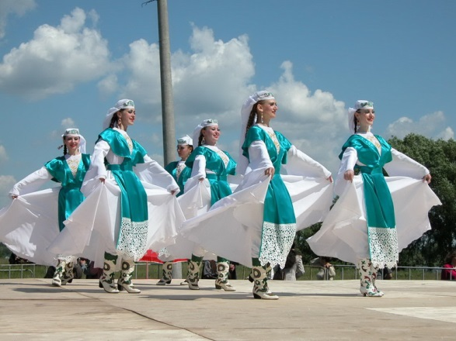
Культура и быт
Литературный язык татар сформировался на основе среднего (казанско-татарского) диалекта. Наиболее древняя письменность — тюркская руника.

Slide 3
Культура и быт
Традиционным жилищем татар Поволжья и Приуралья была срубная изба, отгороженная от улицы забором.
Внешний фасад украшался многоцветной росписью.

Slide 4
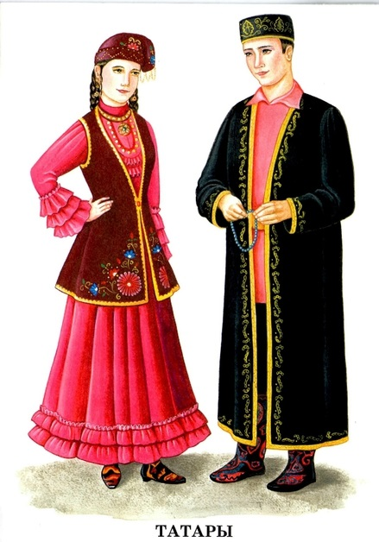
Национальная одежда
Одежда мужчин и женщин состояла из шаровар с широким шагом и рубашки (у женщин дополнялась вышитым нагрудником), на которую надевался безрукавный камзол.
Верхней одеждой служили казакин, а зимой — стёганый бешмет или шуба. Головной убор мужчин — тюбетейка, у женщин — вышитая бархатная шапочка (калфак) и платок.
Традиционная обувь — кожаные ичиги с мягкой подошвой, вне дома на них надевали кожаные калоши. Для костюма женщин было характерно обилие металлических украшений.

Slide 5
Традиционные занятия
Традиционные занятия татар - пашенное земледелие и скотоводство. Вплоть до наших дней сохранились такие промыслы как золотое шитьё, вышивка тамбуром ,кожаная мозаика и многое др.

Slide 6
Религия
Татары- единственный народ в Поволжье, исповедующий ислам.

Slide 7
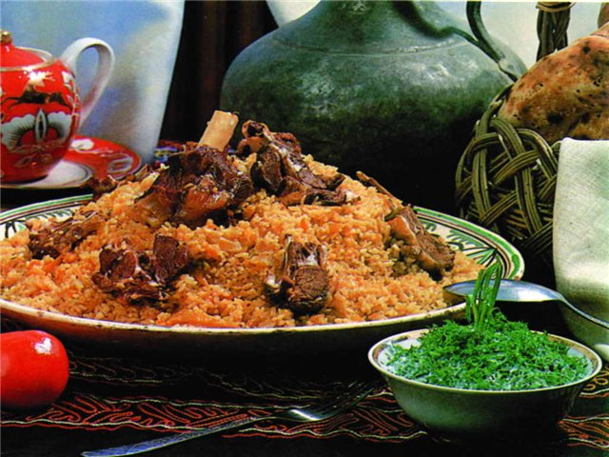
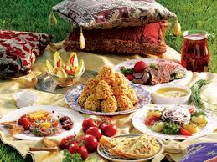
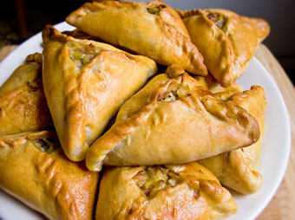
Татарская кухня
Интересна и разнообразна татарская национальная кухня, которая развивалась не только на основе своих этнических традиций. Большое воздействие на нее оказали кухни соседних народов.

Slide 8
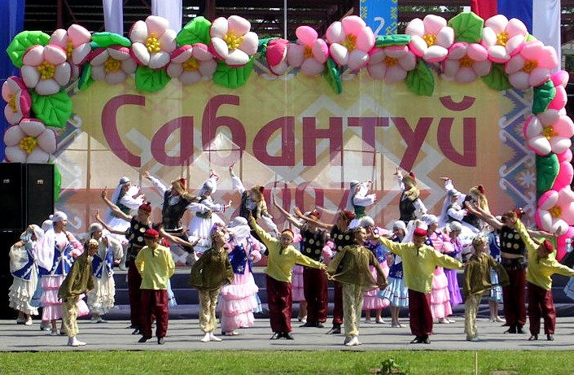
Традиционные праздники
Сабанту́й (тат. сабантуй, сабан туе, башк. һабантуй — «праздник плуга») — ежегодный народный праздник окончания весенних полевых работ у башкир и татар.

Slide 9
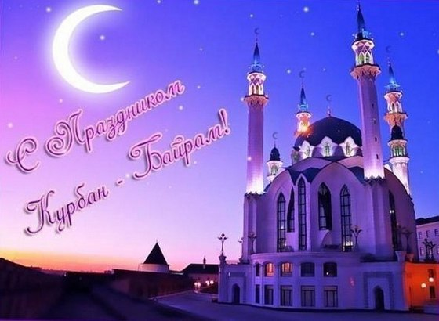
Традиционные праздники
Курба́н-байра́м или ’Ид аль-адха (араб. عيد الأضحى‎‎‎ — пра́здник жертвоприноше́ния) — исламский праздник окончания хаджа, отмечаемый через 70 дней после праздника Ураза-байрам, в 10-й день месяца Зуль-хиджа в память жертвоприношения пророка Ибрахима.

Slide 10
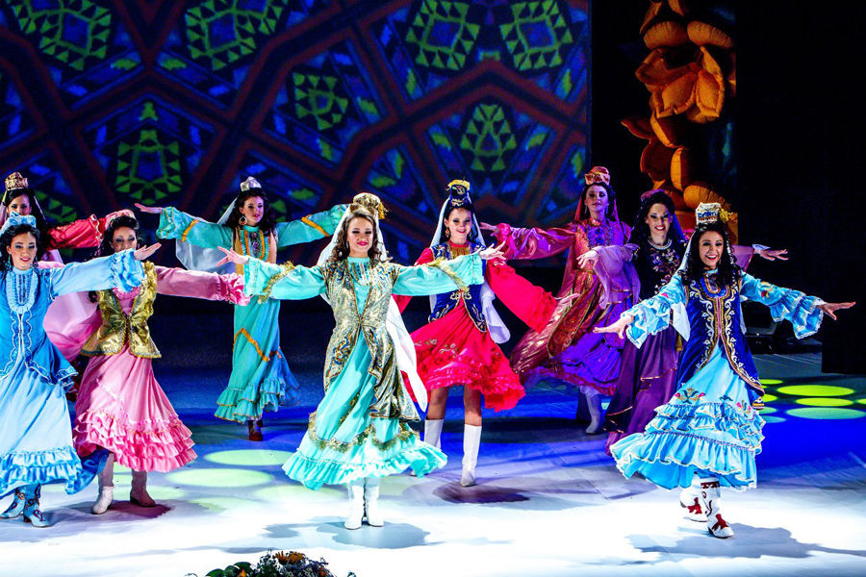
Традиционные праздники
Новру́з (от перс. نوروز‎ — «новый день»), а также Международный день Новруз (21 марта) — праздник нового года по астрономическому солнечному календарю у иранских и тюркских народов.

